Slide 1



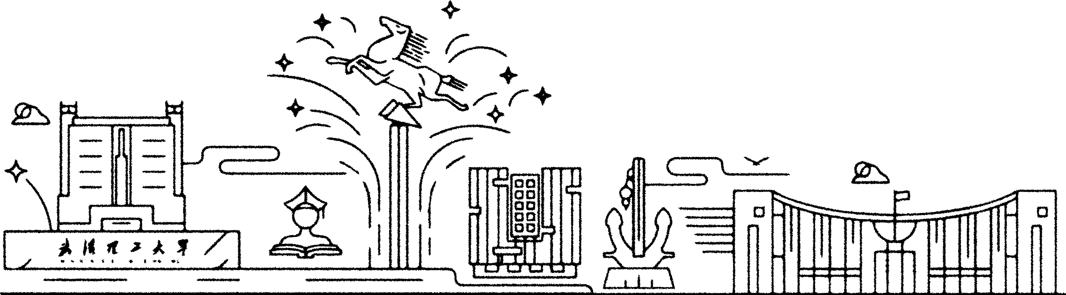
婚恋职场人格第3-A组汇报
成就者的 重奏
小组成员：
撰写剧本：祝锐、xxx
出演：xxx
XXX：xxx
PPT制作：胡姗、胡潇
Notes:
封面

Slide 2
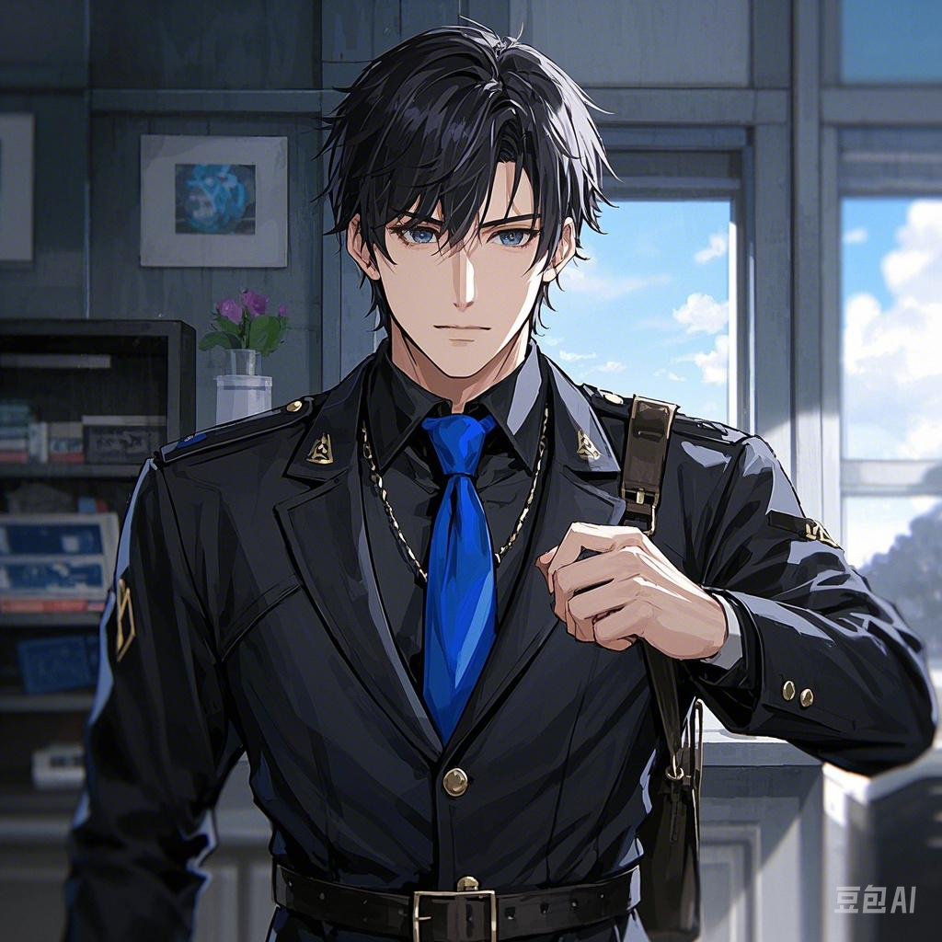
01 李成
主角，目标明确，渴望成功和热门的典型3号人格

Slide 3

02 小雅
李成的伴侣，温柔、细腻，帮助李成理解情感的重要性。

Slide 4
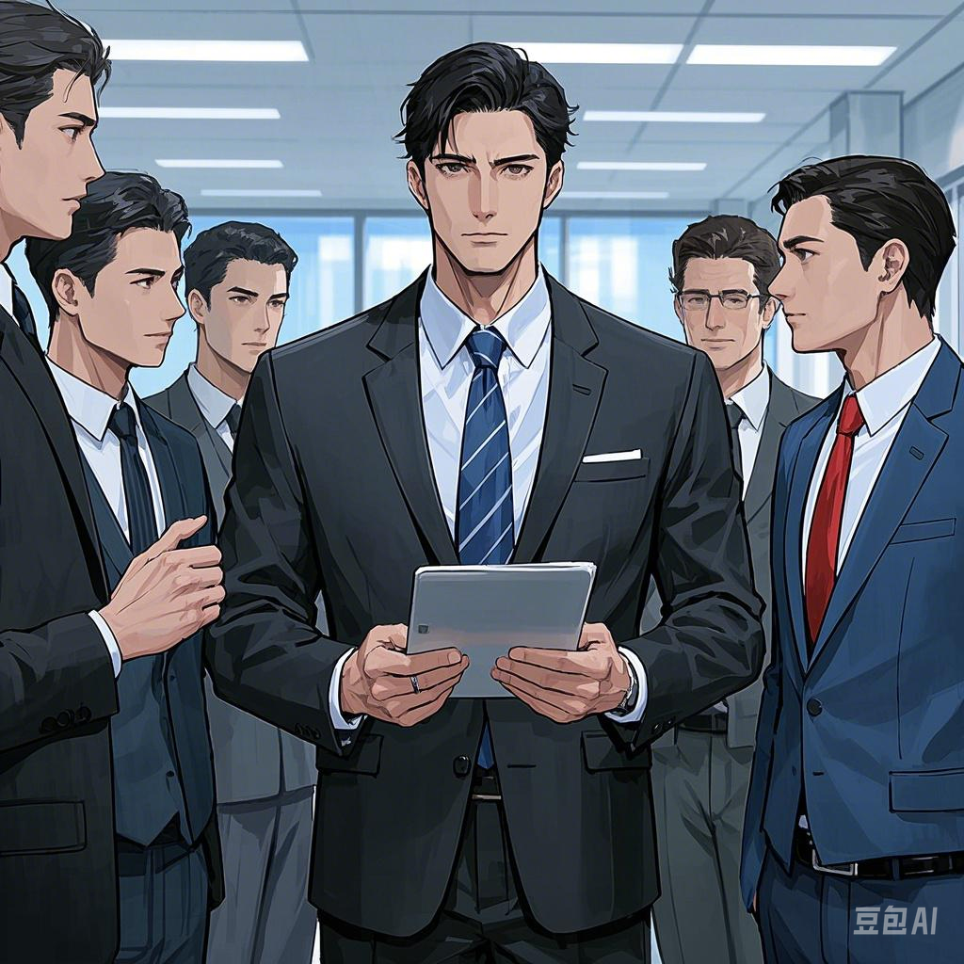
03 经理
李成的经理，注重业绩，欣赏李成的能力，但对团队合作有更高的期望。

Slide 5

04 小刘
李成的同事
团队中的技术骨干，踏实务实。

Slide 6

05 小张
李成的同事
注重细节，但有时候对李成的效率主义有些不满。

Slide 7

06 小琳
李成的朋友
乐观开朗，帮助点出李成的内在矛盾。

Slide 8

07 小明
李成的朋友
善于倾听，为李成提供了许多建议。

Slide 9

第一幕
性格特点的体现

Slide 10

第二幕
恋爱中的矛盾与成长

Slide 11

第三幕
职场中的挑战与突破

Slide 12

尾声
自我反思与成长

Slide 13
成功不是衡量价值的唯一标准
真实的自我才最珍贵。
Notes:
封面

Slide 14
（全剧终）
Notes:
封面

